Slide 1
МУФЕЛЬ Павел Павлович (29.06(11.07).1881 – 20.04.1948) к 135-летию со дня рождения Подготовила гл. библиограф Березина Т.М.

Slide 2
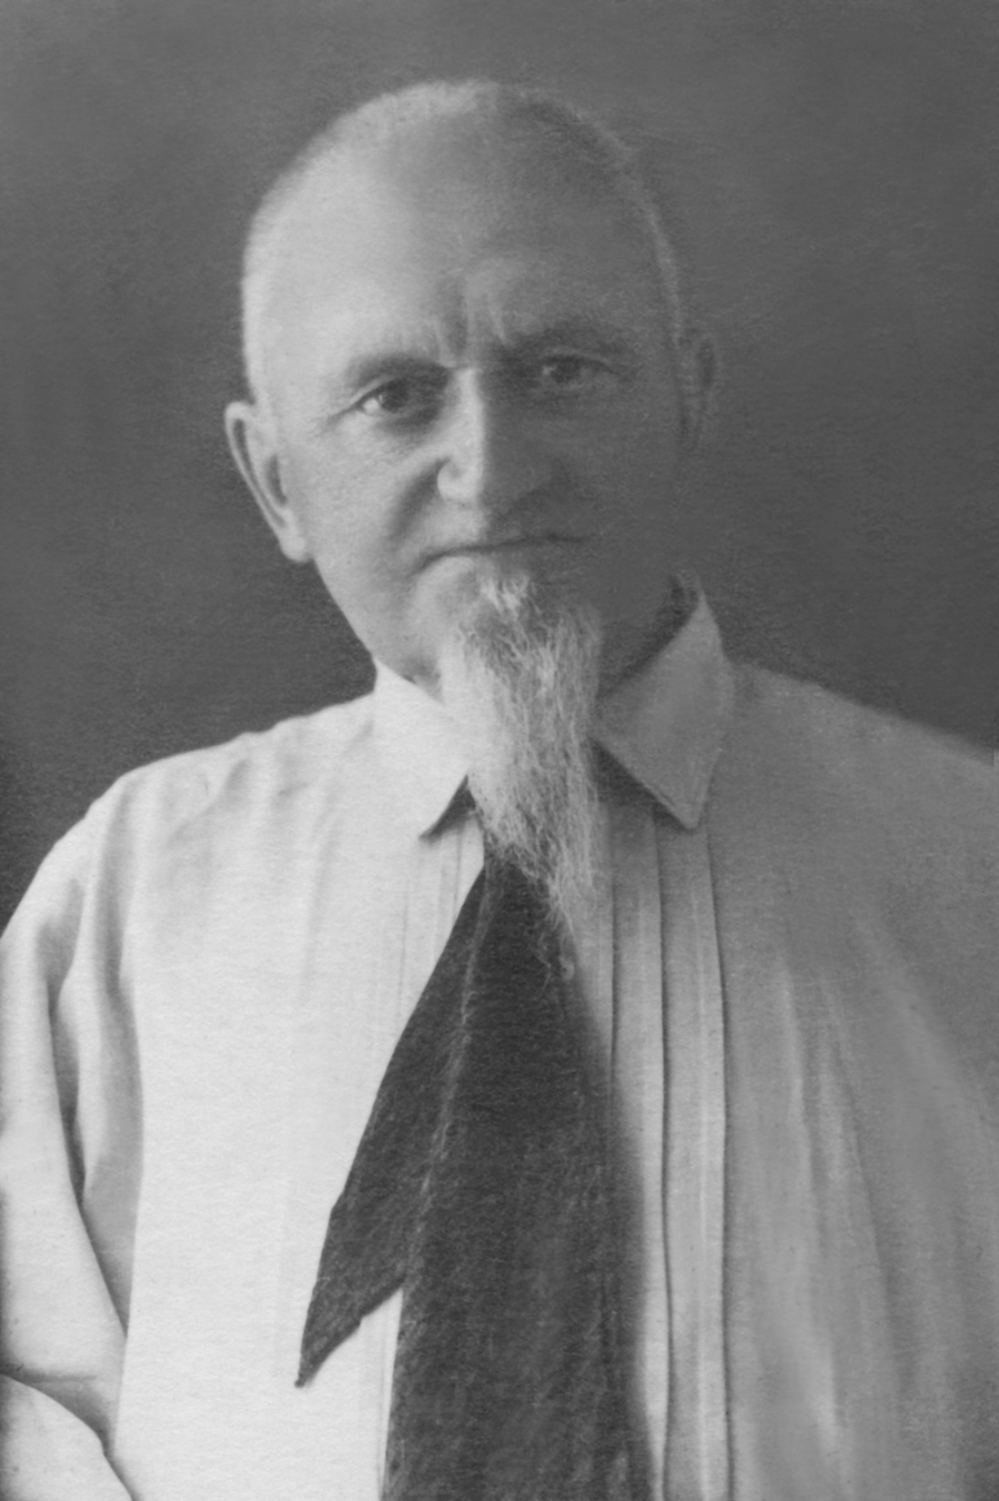
МУФЕЛЬ
Павел Павлович
Родился в городе Везенберг Эстляндской губернии.
В городе Воронеже работал эпидемиологом, доктор медицины (1924), профессором (1936),
Получил заслужен-ного деятеля науки РСФСР в 1947 году.

Slide 3
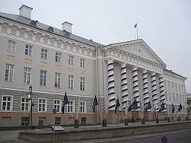
Окончил медицинский факультет Юрьевского университета (1909).
Врач в Овручском уезде Волынской губернии (1909-1910), Елизаветградском уезде Херсонской губернии (1910-1911).
Заведующий врачебно-психиатрическим отрядом общества Красного Креста для оказания помощи населению, пострадавшему от неурожая (1912).
Участковый врач в Новгородском уездном земстве (1912).
Врач санитарного отдела Военного министерства Сербии (1912-1913).
Врач Херсонского уездного земства, эпидемиологический врач при санитарном отделе Калужского губернского земства (1913-1914).

Slide 4
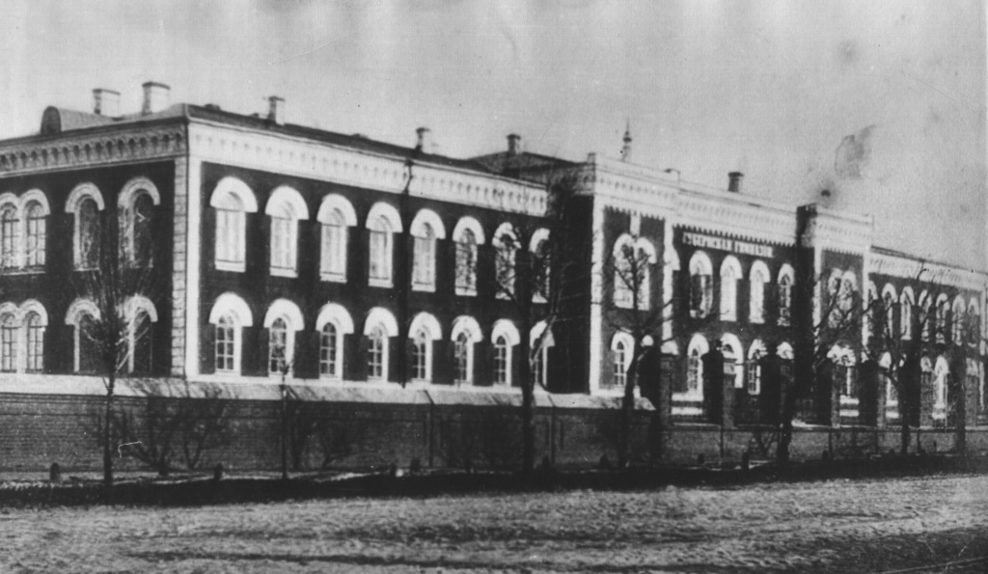
Военный врач (1914-1918).
Санитарный врач в Воронеже (1918).
С 1919 года врач в Красной Армии.
Заведующий инфекционным отделением 1-й советской губернской больницы в Воронеже, ординатор малярийной станции (с 1921).
Ассистент клиники инфекционных болезней (с 1923),
заведующий кафедрой эпидемиологии (1936-1943), одновременно кафедры инфекционных болезней (1941-1942),
С 1943 г. проректор Воронежского государственного медицинского института.

Slide 5
Большую работу по изучению малярии в Воронежской губернии провела комиссия по изучению малярии в России, организованная при обществе русских врачей имени Н.И. Пирогова.
Комиссия работала в Воронеже в 1903 и 1904 гг.
В январе 1921 г. при Воронежском Бактериологическом институте по инициативе профессора М.И. Штуцера была открыта малярийная станция.
С декабря 1924 г. малярийной станцией заведовал профессор П.П. Муфель.
Наилучшие результаты в борьбе с малярией были получены в 1930 г., когда на 10 000 жителей Воронежской области приходилось 83 больных, но дальше цифры растут, и в 1940 г. на 10 000 жителей приходится 403,4 случая малярии.

Slide 6
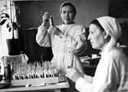
Под руководством профессора П.П. Муфеля была проведена большая работа по изучению факторов, влияющих на возникновение и развитие малярии в губернии.
В Воронежской области большую роль сыграли лабораторная и дезинфекционная службы.
Борьба с заразными болезнями, поднятие санитарной культуры среди населения во многом зависели от постановки санитарного просвещения.
При доме санитарного просвещения были организованы лекционное бюро, фотолаборатории и подсобные мастерские.
В результате такой работы изменилось эпидемиологическое состояние Воронежской области...

Slide 7
Заболевание часто характеризовалось наличием тяжелейшей формы (в документе – «коматозная» малярия), часто дававшей смертельный исход.
Например, в 40-й армии из 20 смертельных случаев в медсанбатах за сентябрь 1942 г. 18 случаев попадает на так называемую «коматозную» форму малярии.
Не удалось выяснить, почему малярия протекала с таким большим количеством гипертоксических и «коматозных» форм, потребовавших широкой госпитализации.

Slide 8
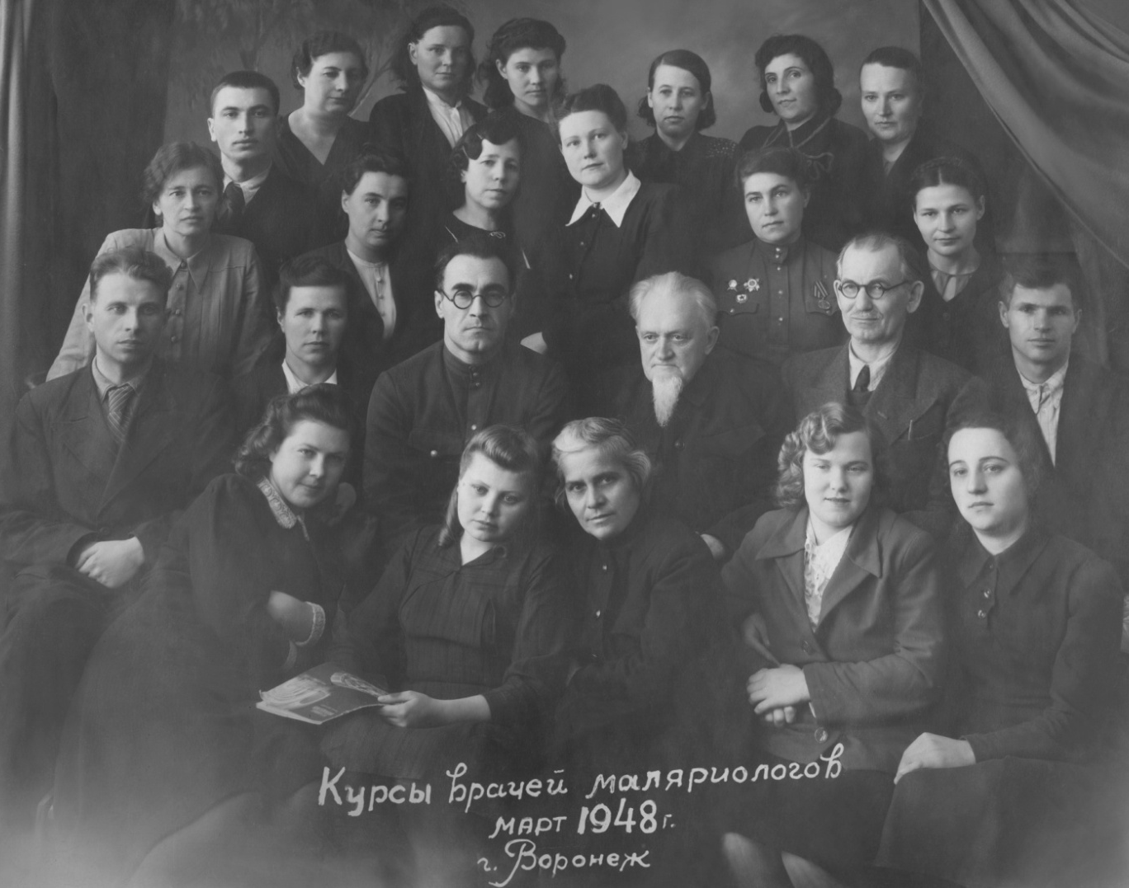
На 1944 г. Воронежская область заняла первое место по заболеваемости малярией в РСФСР.
Для ликвидации этой заразной болезни в Воронежской области потребовались чрезвычайные усилия последующих двух десятилетий.

Slide 9
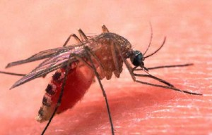
Под руководством П.П. Муфеля была проведена большая работа по изучению факторов, влияющих на возникновение малярии в губернии. В 1927 году в Воронежской области имелось 5 малярийных станций: Воронежская, Острогожская, Павловская, Липецкая, станция Юго-Восточной железной дороги. Врачи выезжали в наиболее подверженные малярии села. Проводилась работа по уничтожению личинок комаров.

Slide 10
Первым заведующим кафедрой инфекционных болезней был назначен профессор Н.И. Лепорский в 1923 году, в декабре 1925 года его сменил профессор Н.А. Куршаков. Ассистентами кафедры в то время работали П.П. Муфель, Н.А. Барбицкий.
Муфель П.П. возглавлял кафедру эпидемиологии с 1941 по 1942 годы. В 1942 году на должность заведующего кафедрой был избран профессор М.С. Лифшиц, проработавший в этой должности до 1952 года.
По возвращении института (Ульяновск) из эвакуации кафедра работала в тяжелейших условия.
В декабре 1943 года кафедра эпидемиологии была объединена с кафедрой инфекционных болезней. П.П. Муфель стал читать курс эпидемиологии.

Slide 11
П.П. Муфель является автором книг:
Опыт изучения эпидемиологии малярии по данным обследования Воронежской губернии (Воронеж, 1927)
Малярия и как с ней бороться (Воронеж, 1936)
Руководство по эпидемиологии малярии (Воронеж, 1936)
Предупреждение заразных болезней в сельских местностях (Воронеж, 1945)

Slide 12
616.936
М 91
Муфель П.П.
Лечение малярии : обзор совре-менного состояния вопроса: с предисловием проф. М.И. Штуцера / П.П. Муфель. - Воронеж, 1924. – 118 с.
Доктор П.П. Муфель в своей работе систематизировал научно- литературный материал по данному вопросу и использовал свой большой опыт по изучению малярии, приобретенный им за годы эпидемического развития малярии в Воронежской губернии.
(Музей редкой книги библиотеки ВГМУ)

Slide 13
Список работ П.П. Муфеля Муфель П.П. Гельминтозы в раннем детском возрасте / П.П. Муфель // Медицинская паразитология. – 1935. – Т. 4, № 4. – С. 329-331. Сильченко В.С. Эпидемические особенности вспышки туляремии в Во-ронежской области в 1945-1946 годах / В.С. Сильченко, П.П. Муфель // Сбор-ник материалов пер-вой областной конференции по изучению краевых воп-росов эпидемиологии, клиники и профилактики. – Воронеж, 1947. – С. 7-10. Муфель П.П. К казуистике малярии / П.П. Муфель // Здравоохранение Ю.В.ж.д. – 1936. – № 1. – С. 106-110. Муфель П.П. Клиника малярии / П.П. Муфель. – Воронеж, 1937. Муфель П.П. Малярия / П.П. Муфель. – Воронеж, 1946. – 24 с. Муфель П.П. Малярия и борьба с нею / П.П. Муфель. – Воронеж, 1945. – 23 с. Муфель П.П. Малярия и как с нею бороться / П.П. Муфель. – Воронеж, 1936. – 45 с. Муфель П.П. О методике лечения часто рецидивирующих случаев маля-рии / П.П. Муфель // Советская медицина. – 1946. – № 4. – С. 26. Муфель П.П. Организация массового лечения маляриков / П.П. Му-фель. – Воронеж, 1936. – 16 с.

Slide 14
Муфель П.П. Пересмотр диагностической ценности интракутанной реакции при малярии / П.П. Муфель// Медицинская паразитология. – 1933. – Т. 2, вып. 4-5. – С. 257-258. Муфель П.П. Предупреждение заразных болезней в сельских местностях / П.П. Муфель. – Воронеж, 1945. – 14 с. Муфель П.П. Противоличиночные мероприятия в условиях Ульяновской области / П.П. Муфель // Труды научной сессии ВГМИ, 6-8 мая 1944, Улья-новск. – Ульяновск, 1944. – С. 37-38. Муфель П.П. Реакция Анри в клинике внутренних болезней / П.П. Му-фель // Здравоохранение Ю.В.ж.д. – Воронеж, 1936. – С. 11-114. Муфель П.П. Реакция меланофлокуляции по Анри у сыпнотифозных больных и реакция Вайль-Феникса у маляриков / П.П. Муфель, А.И. Неми-ровская // Клиническая медицина. – 1936. – Т.14, № 7. – С. 1075-1077. Муфель П.П. Роль рыбных прудов в эпидемиологии малярии / П.П. Му-фель, А.И. Немировская // Медицинская паразитология. – 1936. – Т. 5, № 5. – С. 753-758. Муфель П.П. Руководство по клинике и лечению малярии / П.П. Муфель. – Воронеж, 1935. – 40 с. Муфель П.П. Руководство по эпидемиологии малярии / П.П. Муфель. – Воронеж, 1936. – 45 с.

Slide 15
Муфель П.П. Эпидемиологические особенности вспышки туляремии в Воронежской области в 1945-1946 годах / П.П. Муфель // Материалы 1 об-ластной конференции по изучению краевых вопросов эпидемиологии, клини-ки и профилактики туляремии. – Воронеж, 1947. – С. 7-10. Муфель П.П. Эпидемиологические особенности вспышки злакового ток-сикоза (септической ангины) в Ульяновской области в 1943 году / П.П. Му-фель // Тезисы научной сессии ВГМИ. – Ульяновск, 1944. – С. 232-233. Муфель П.П. Лечение малярии: обзор современного состояния вопроса / П.П. Муфель. – Воронеж, 1924. – 118 с. Фурменко И.П. Из истории кафедр Воронежского медицинского инсти-тута. Кафедра инфекционных болезней / И.П. Фурменко // Фурменко И.П. Воронежский Государственный медицинский институт / И.П. Фурменко. – Воронеж : ВГУ, 1978. – С. 209-210. Фурменко И.П. Санитарно- эпидемиологическая служба / И.П. Фурменко // Очерки истории здравоохранения Воронежской области / под ред. И.П. Фур-менко. – Воронеж : ВГУ, 1970. - Ч. 2, Гл. 2. – С. 213. Династия Муфель–Горчаковых // Воронежские медицинские династии / под ред. О.Н. Козлова. – Воронеж, 2008. – С. 85-87. Акиньшин А. Павел Павлович Муфель / А. Акиньшин // Акиньшин А. Воронежское дворянство в лицах и судьбах: историко-генеалогические очерки с приложением перечня дворянских родов Воронежской губернии / Я.А. Акиньшин, О. Ласунский. – 2-е изд., перераб. и доп. - Воронеж, 2009. - С. 171.

